Slide 1
I.C. «Racioppi» - Moliterno
GESTIONE DELLO SCRUTINIO ONLINE
A cura del prof. Nunzio Vetrano

Slide 2
Come tutti sappiamo, anche quest’anno, per la difficile situazione creata dal COVID, gli scrutini finali saranno convocati sulla piattaforma online d’istituto Teams.
Questa breve presentazione vuole semplicemente aiutare i Coordinatori e i Consigli di classe nella gestione dei suddetti scrutini indicando i vari passaggi necessari per la compilazione del tabellone voti e del verbale con la presa visione dei docenti del Consiglio e la firma digitale posta dal Dirigente Scolastico.

Slide 3
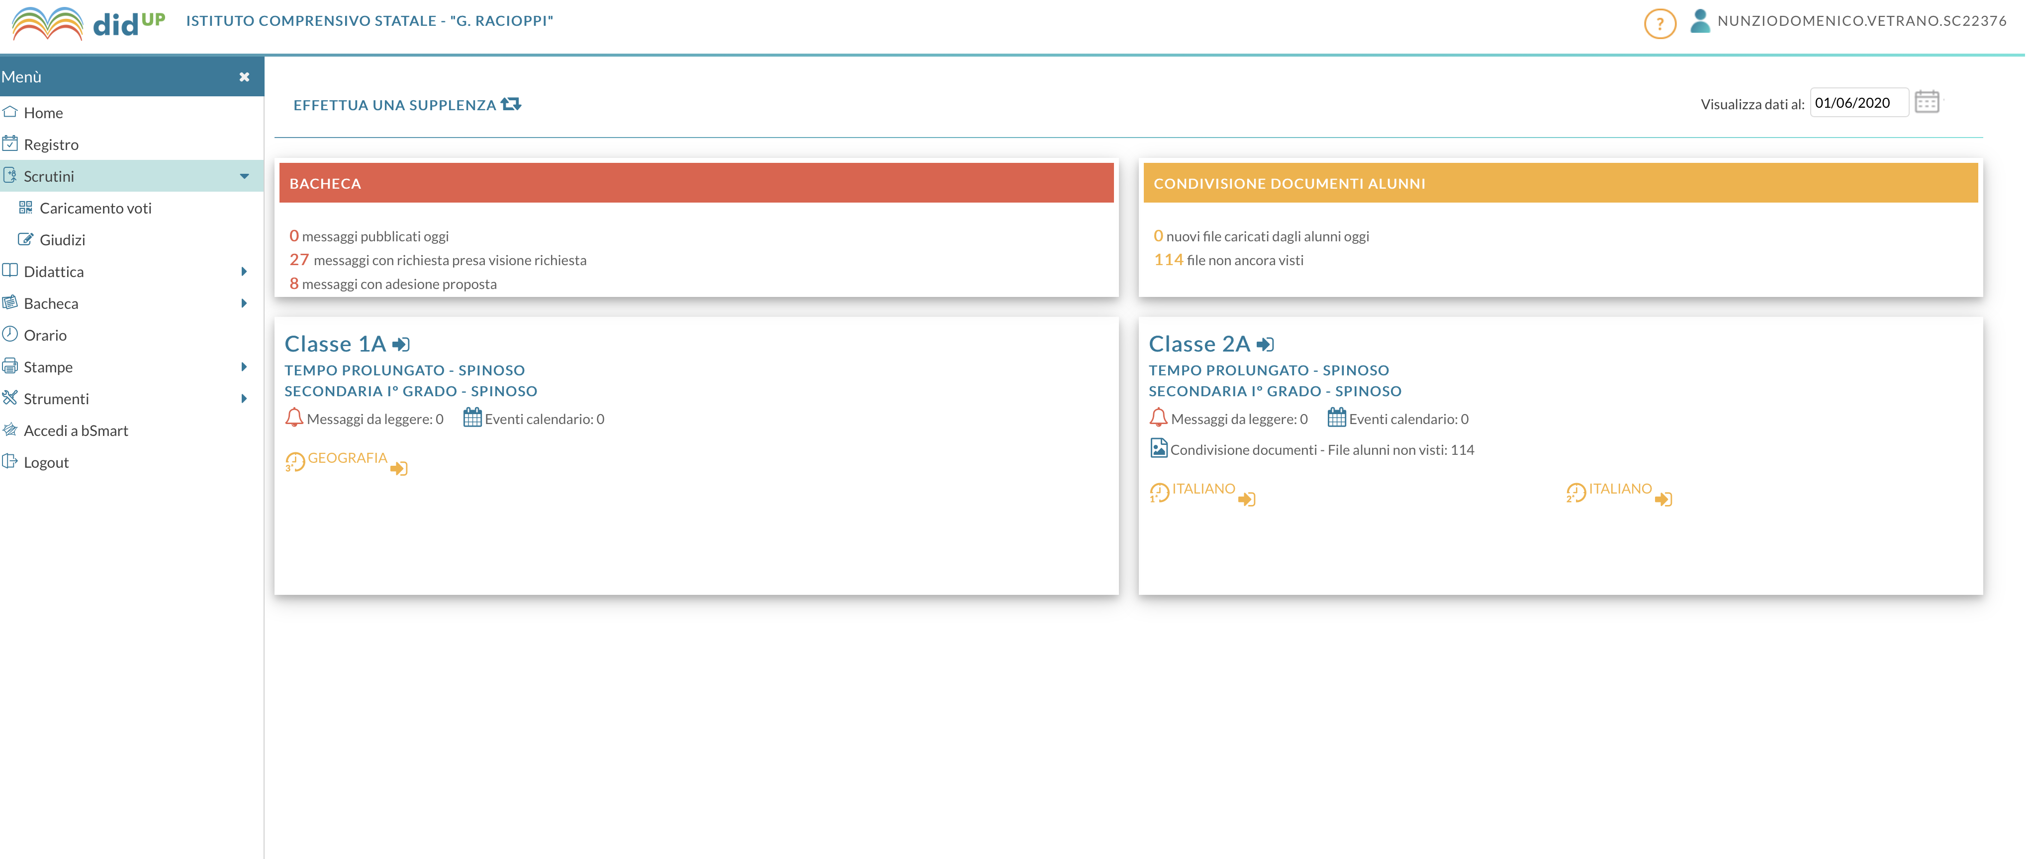
Entrare con le proprie credenziali in Argo didUP e cliccare su SCRUTINI e poi su CARICAMENTO VOTI

Slide 4
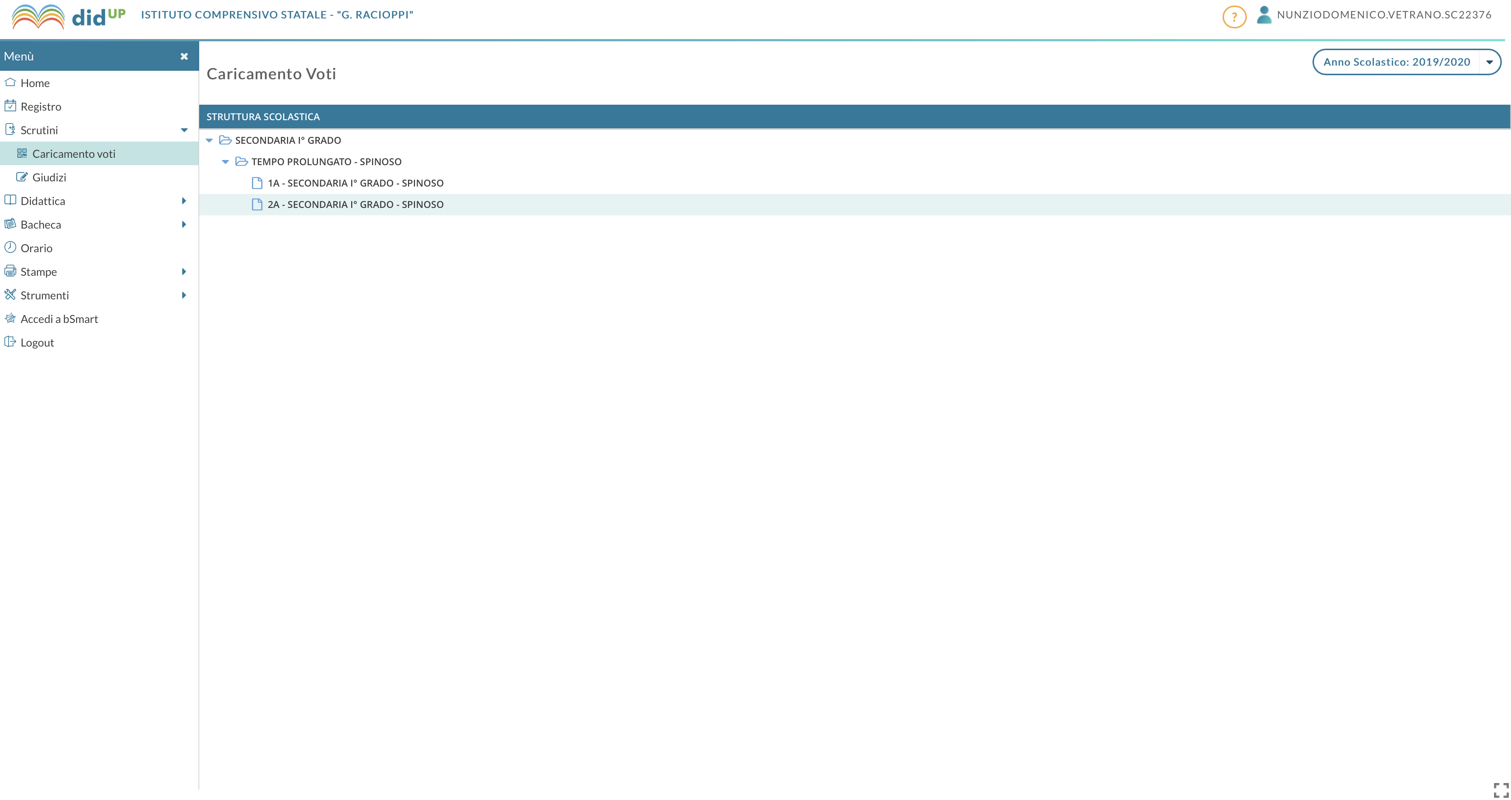
Selezionare la classe di cui si è coordinatori

Slide 5
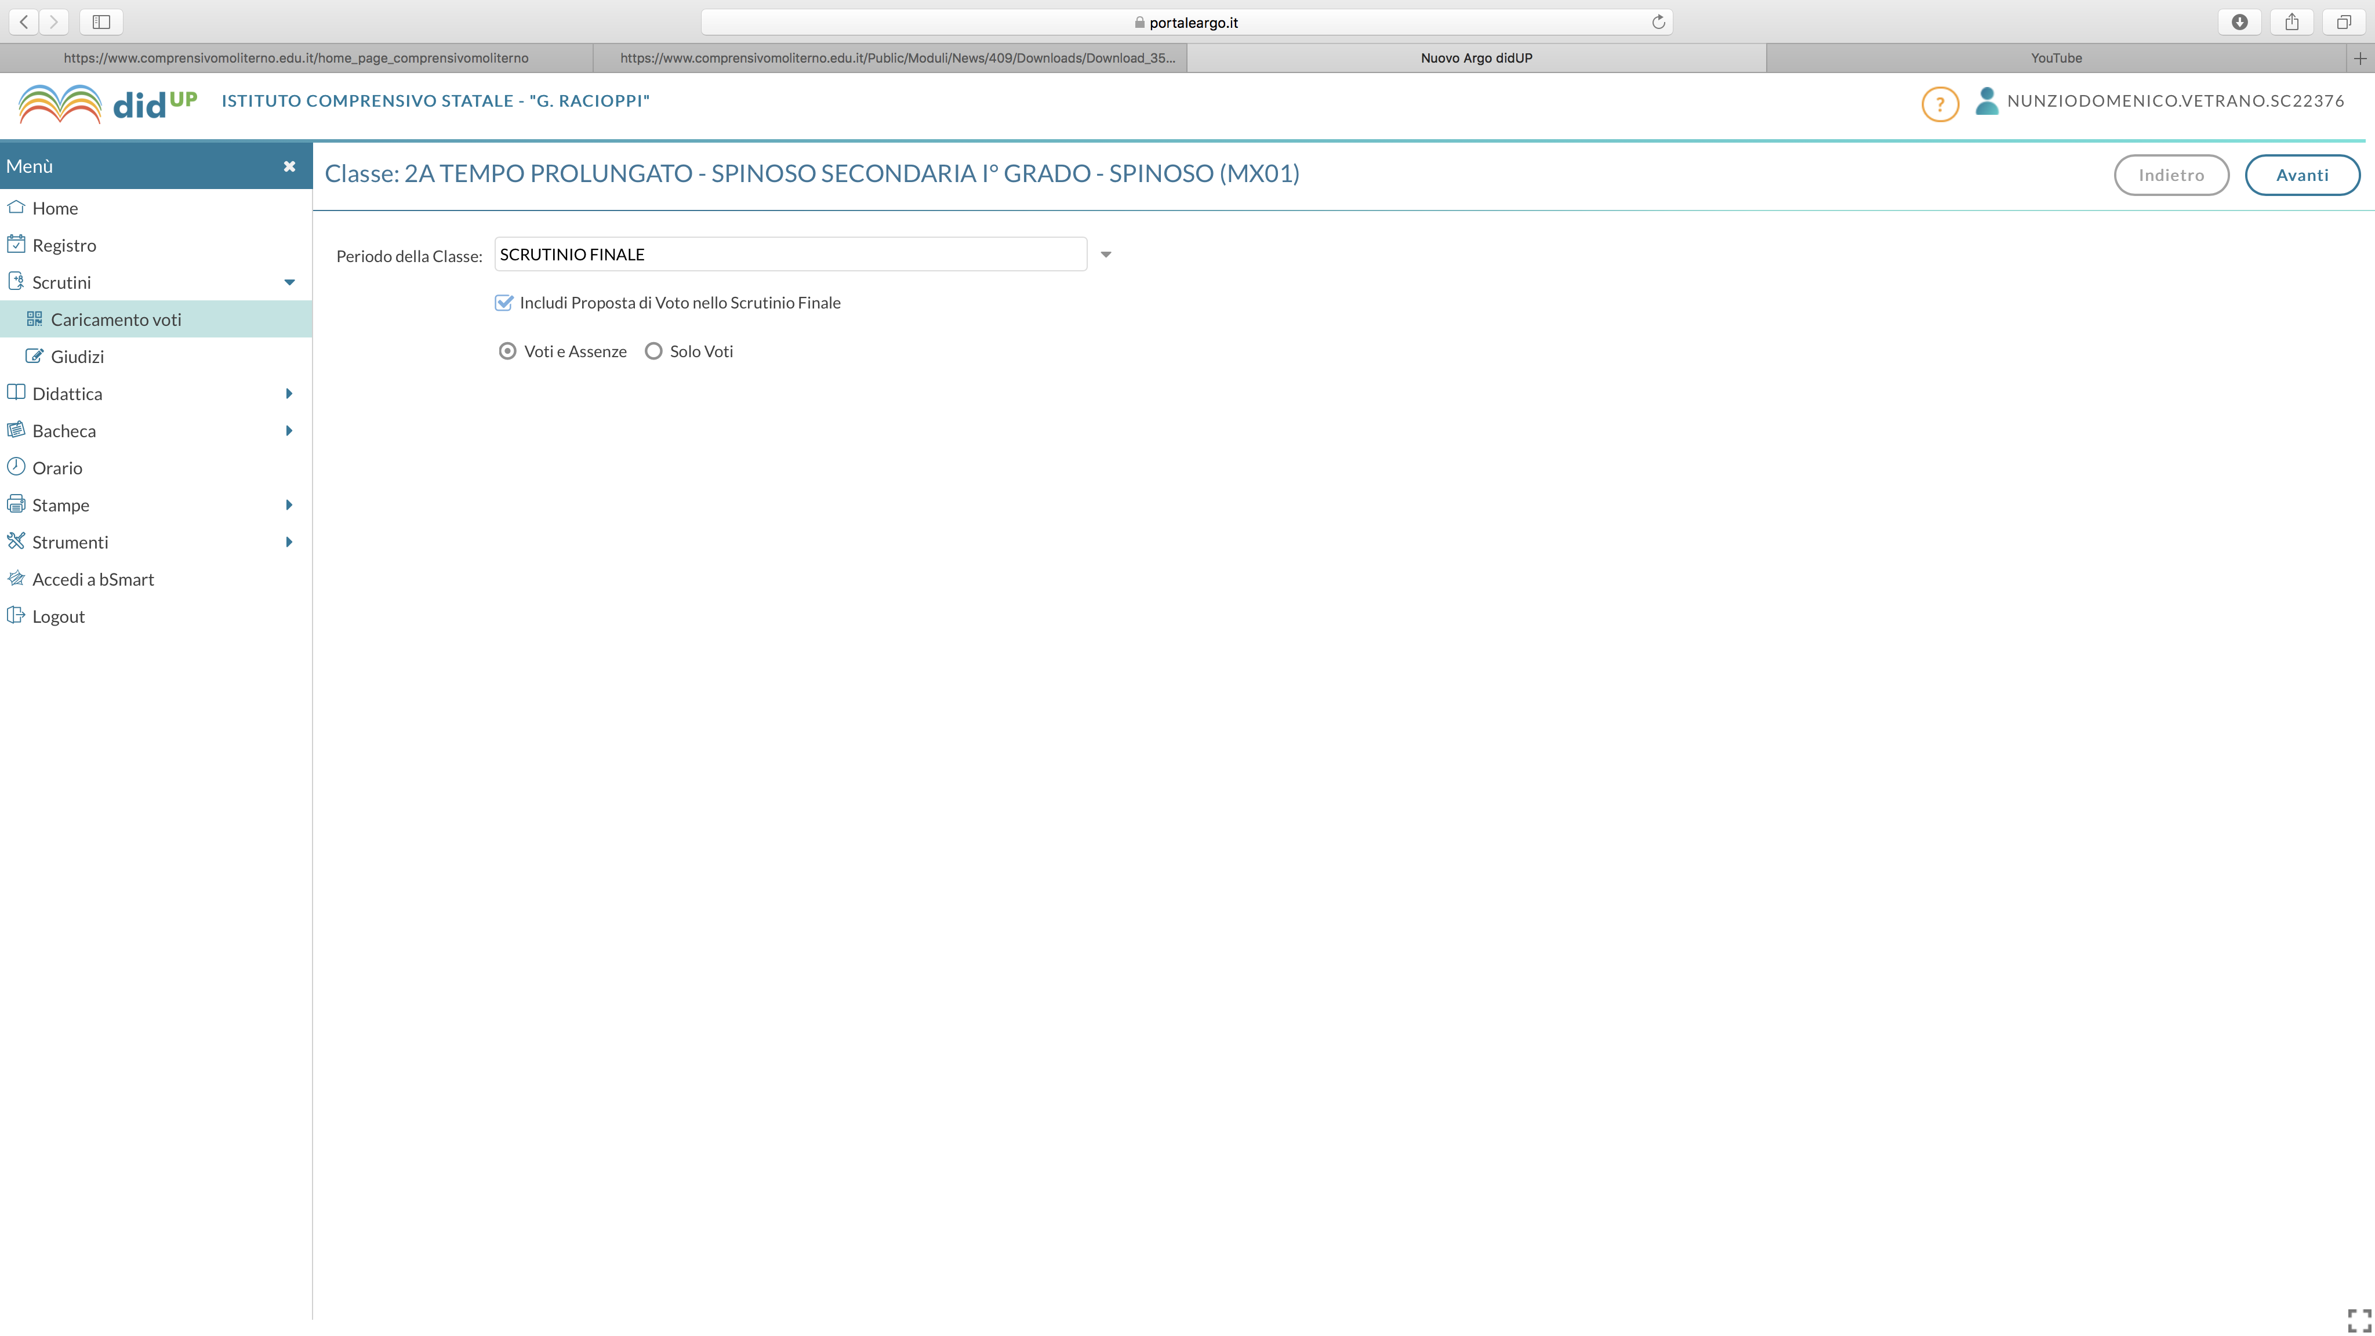
Selezionare SCRUTINIO FINALE, includendo la proposta di voto, quindi AVANTI

Slide 6
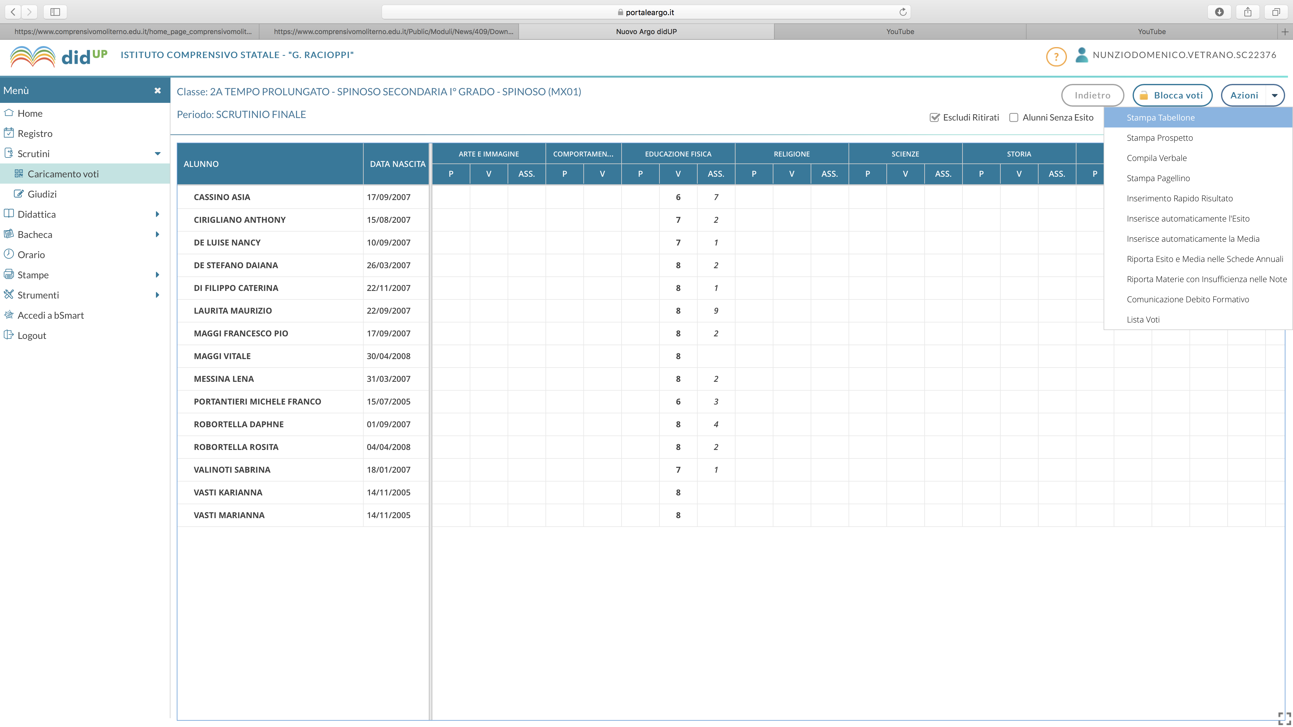
Una volta terminata la discussione e bloccati i voti, si provvederà alla stampa del tabellone cliccando su AZIONI e poi su STAMPA TABELLONE

Slide 7
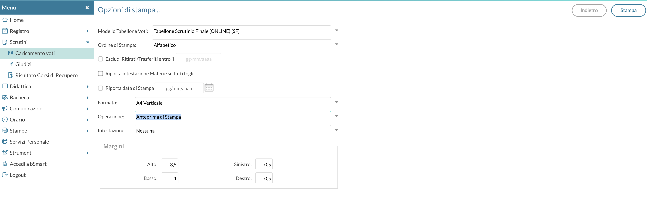
Selezionare nel menu a tendina TABELLONE SCRUTINIO FINALE (ONLINE) con ANTEPRIMA DI STAMPA, cliccando infine su STAMPA, in alto a destra

Slide 8
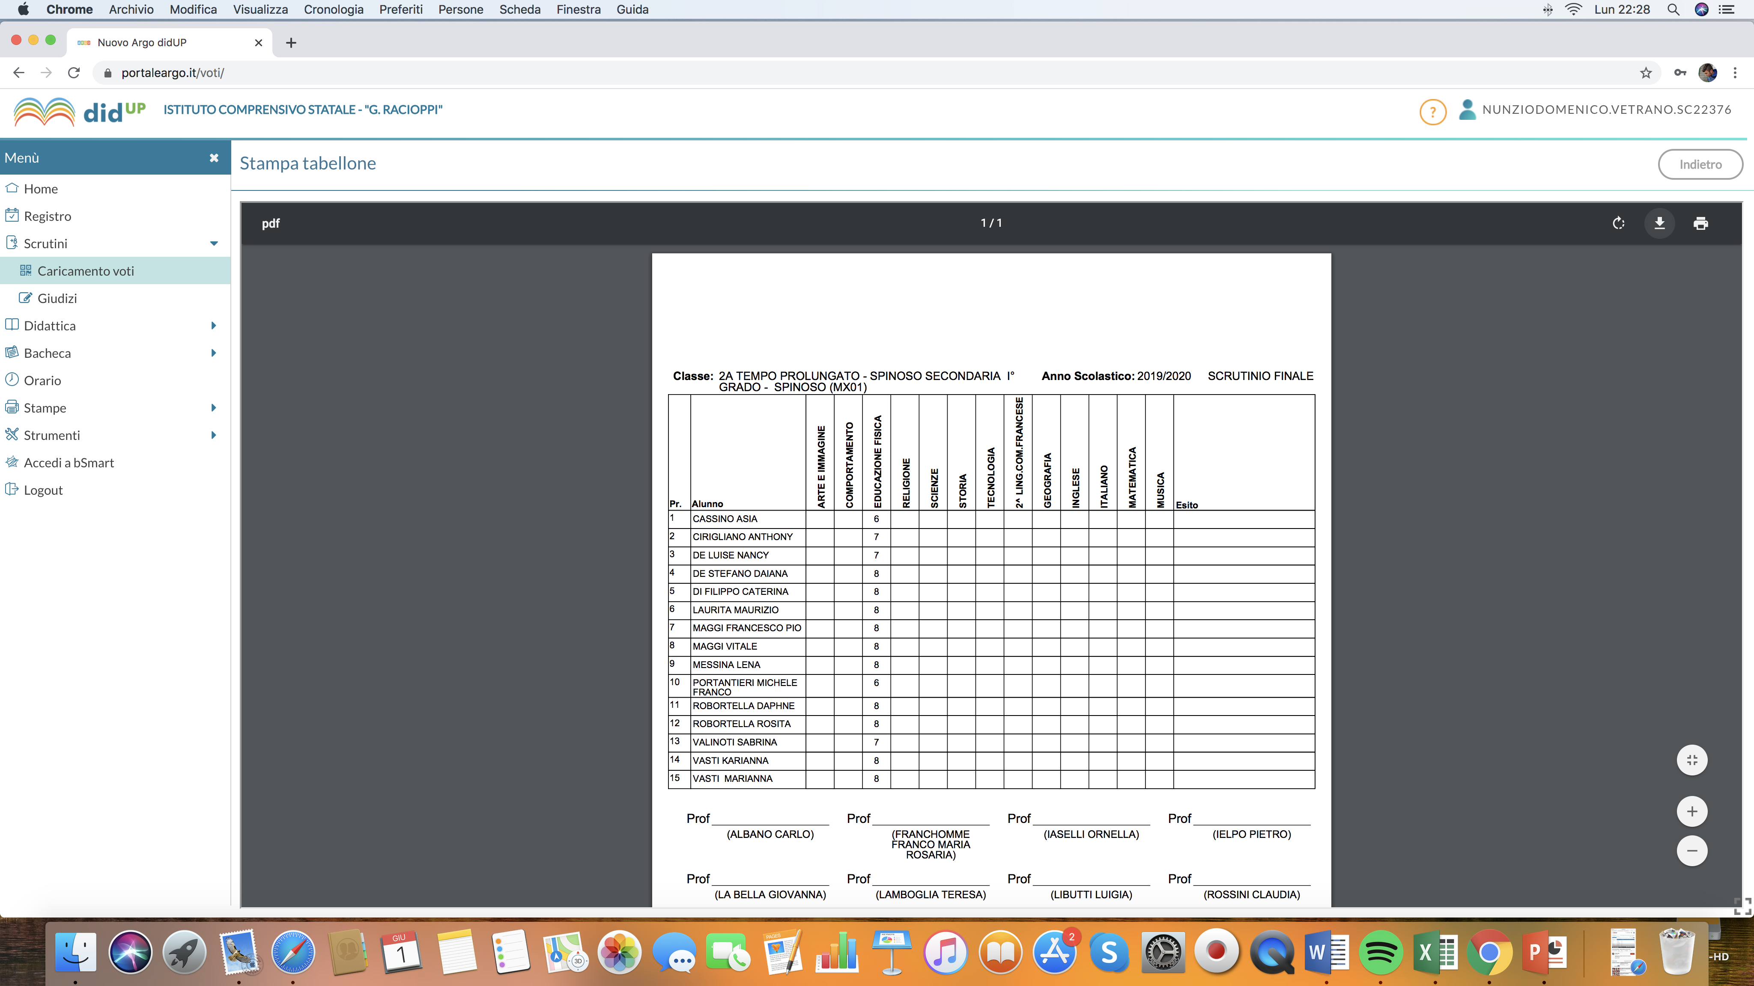
Apparirà l’anteprima di stampa che salveremo in una cartella nel nostro computer cliccando sulla freccia indicata in figura

Slide 9
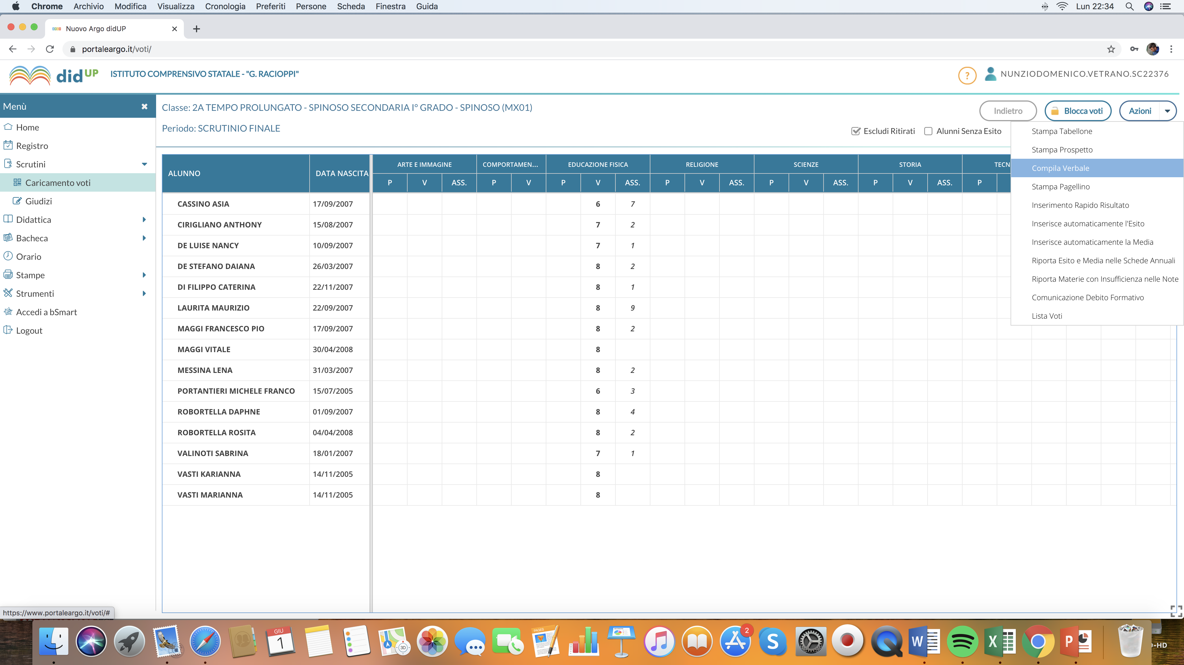
Successivamente andiamo a stampare il verbale: nella schermata del tabellone clicchiamo su AZIONI e poi su COMPILA VERBALE

Slide 10
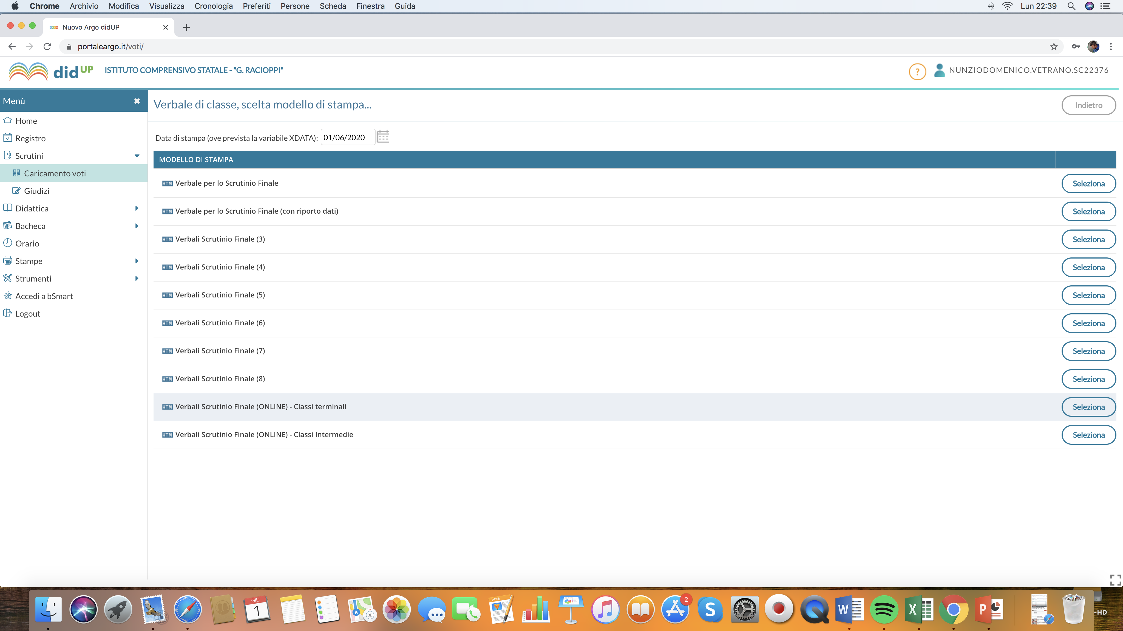
Nella schermata che apparirà sceglieremo tra i due modelli di verbale online presenti, a seconda che la nostra sia una classe intermedia o terminale.

Slide 11
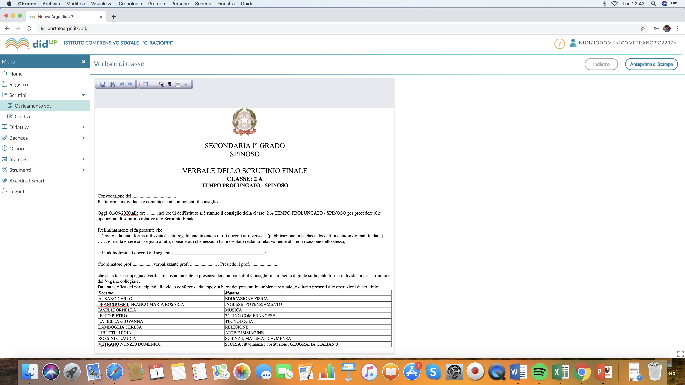
Questo è il verbale che andrà compilato: ricordiamoci di indicare la piattaforma e la data di invio ai docenti del consiglio di classe e di incollare il link inoltrato ai docenti

Slide 12
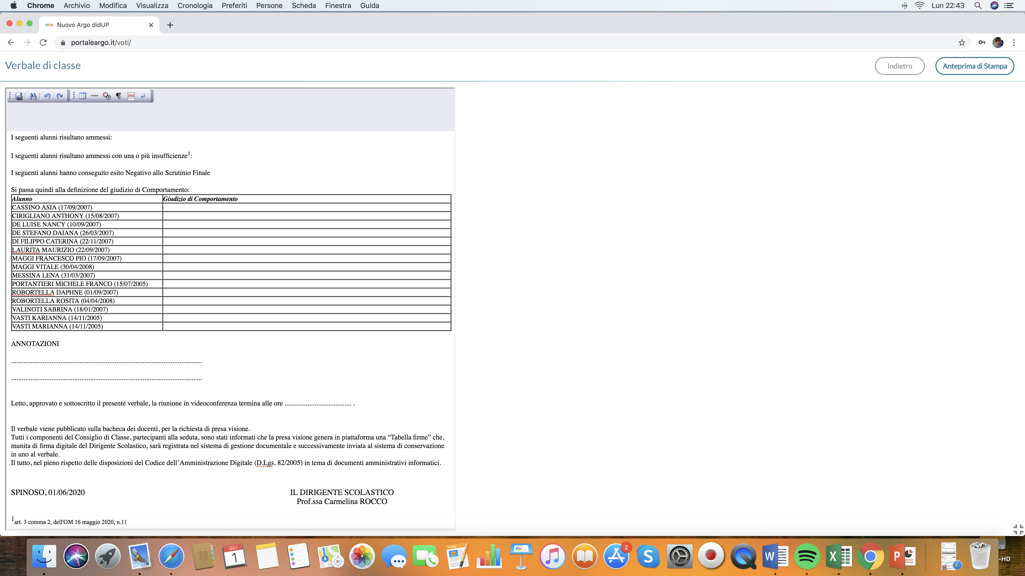
Una volta completato il verbale, cliccare su ANTEPRIMA DI STAMPA

Slide 13
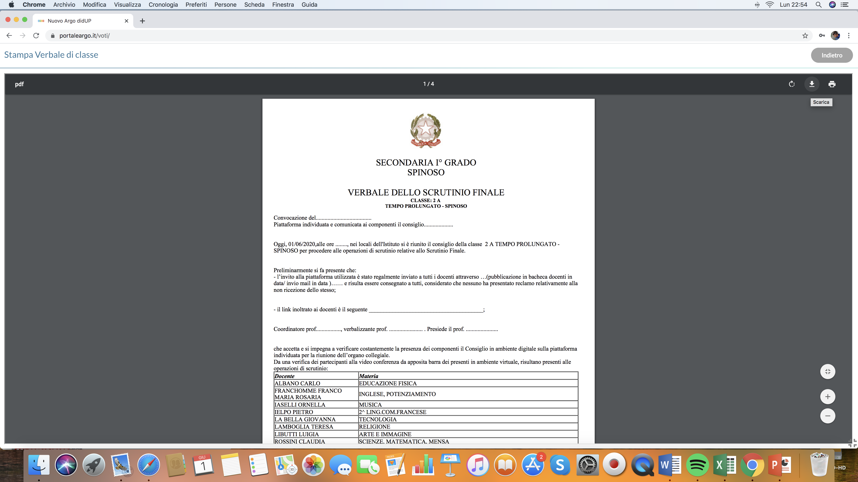
Come abbiamo già fatto con il tabellone, clicchiamo sulla freccia per scaricare il documento e salvarlo nel nostro computer.

Slide 14
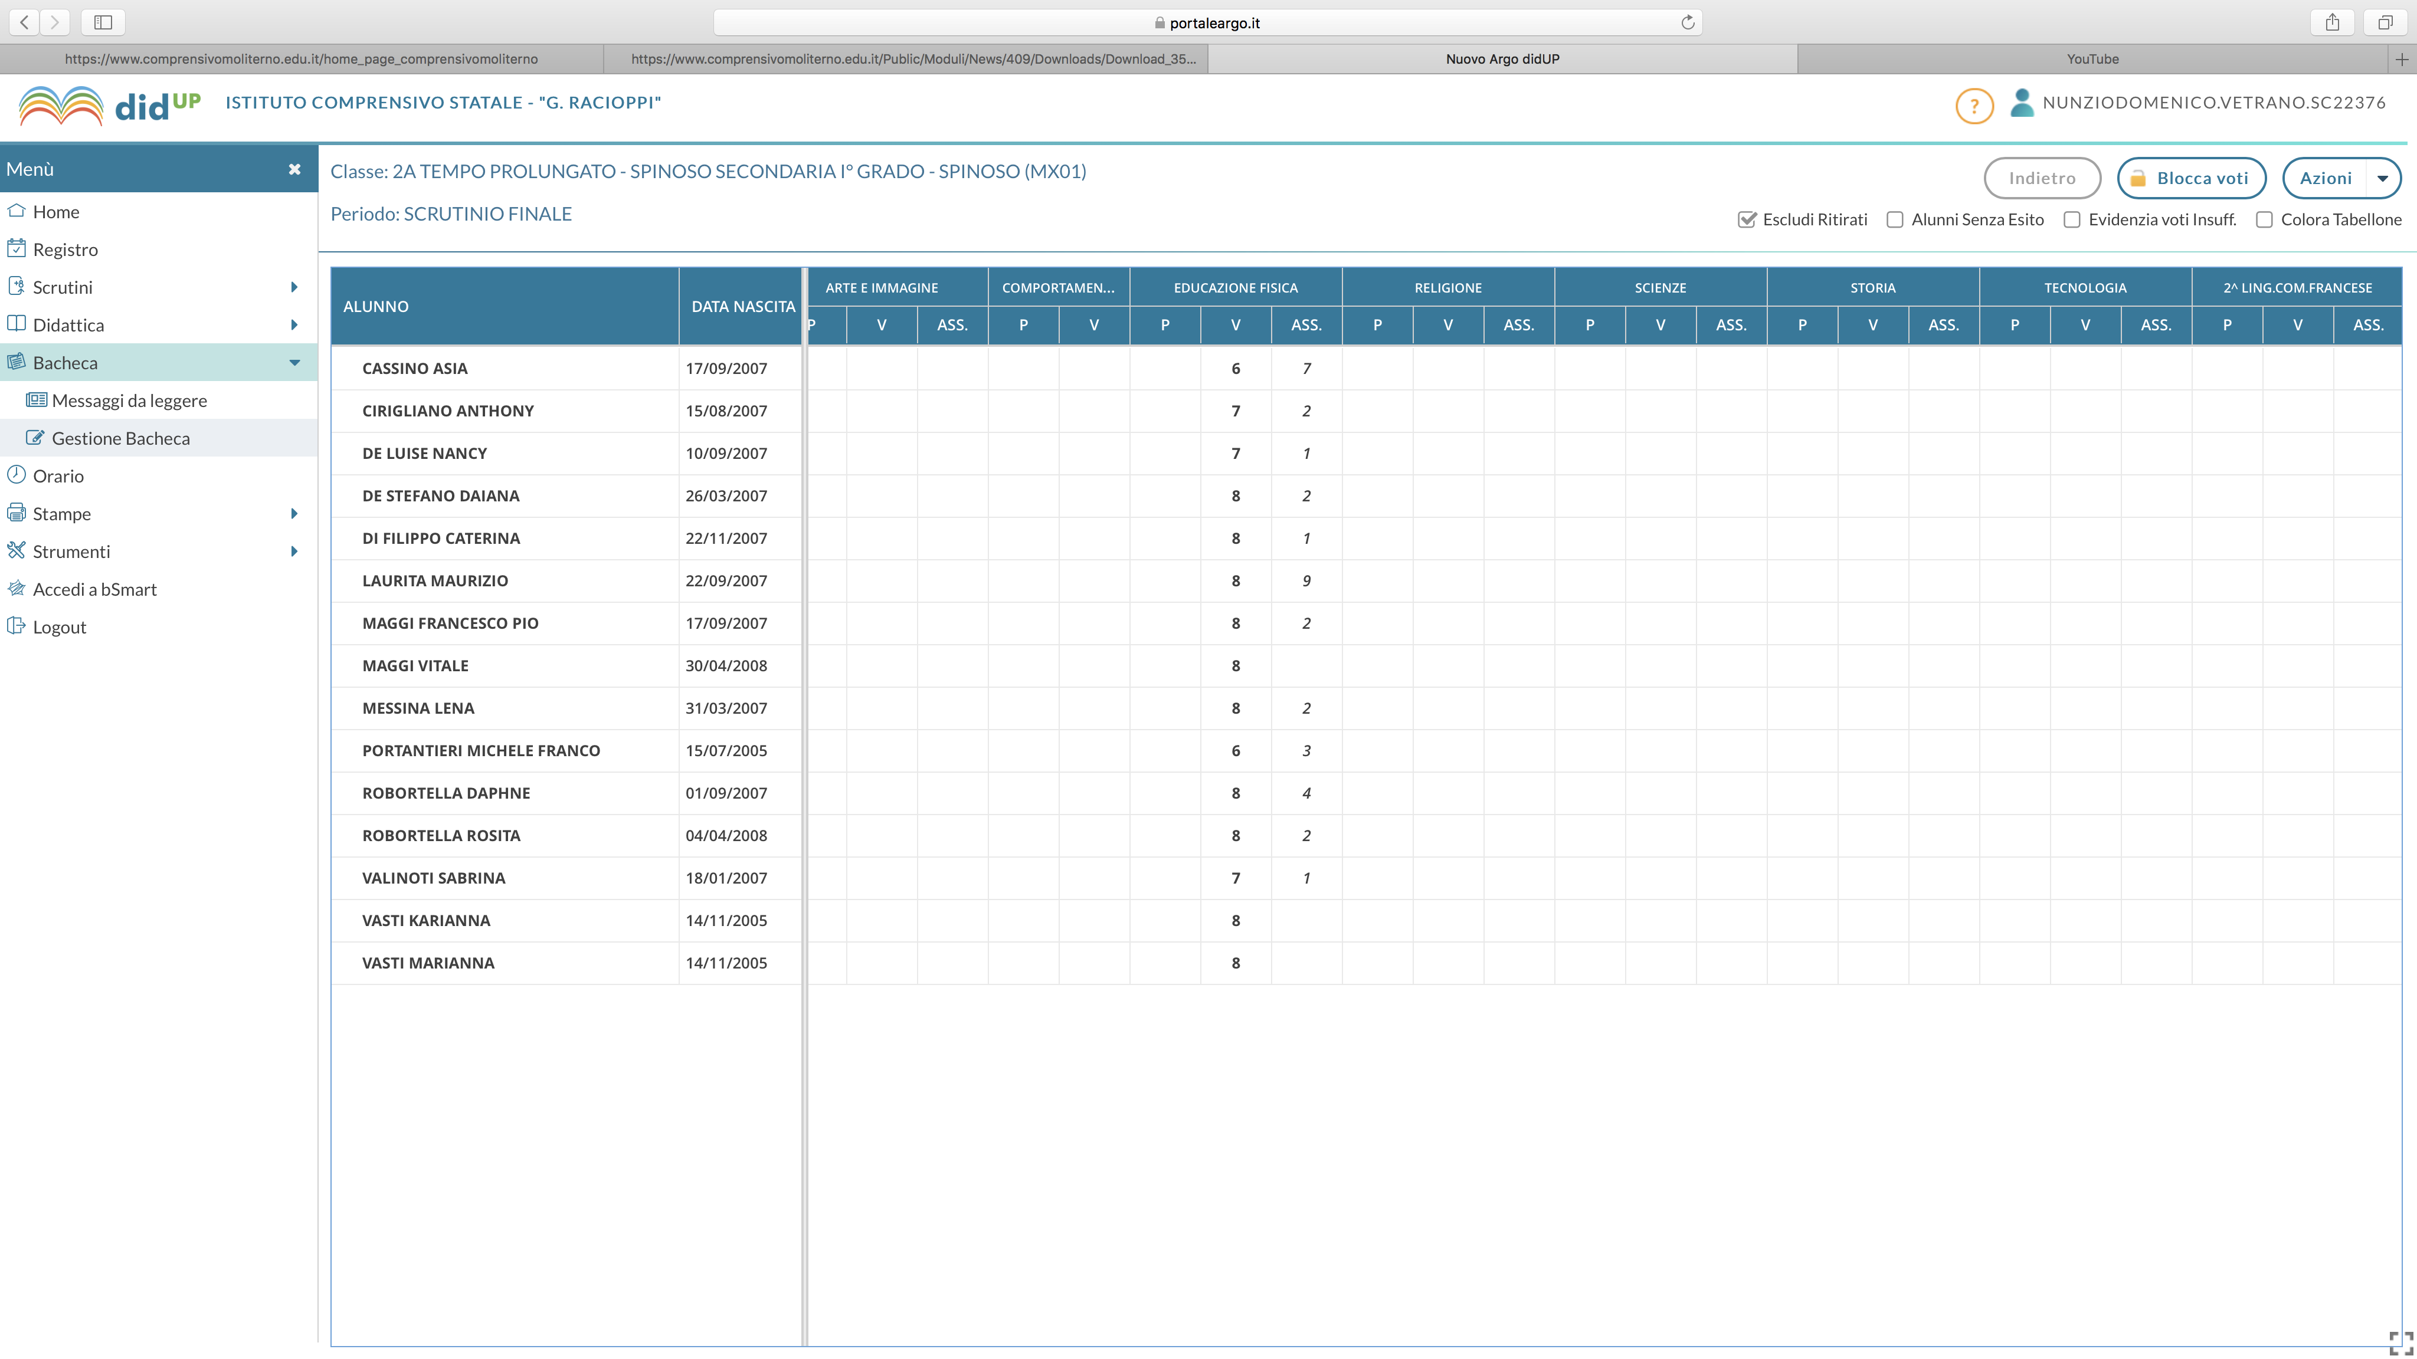
Per poter firmare i due documenti (tabellone e verbale), il Dirigente o il coordinatore li pubblicherà in bacheca docenti attraverso GESTIONE BACHECA

Slide 15
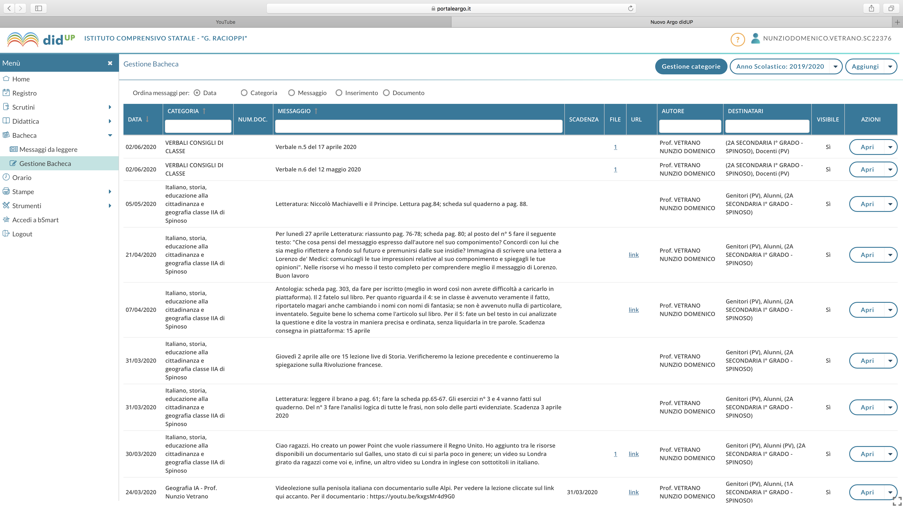
Apriamo dunque la sezione Bacheca, Gestione Bacheca e clicchiamo su Aggiungi

Slide 16
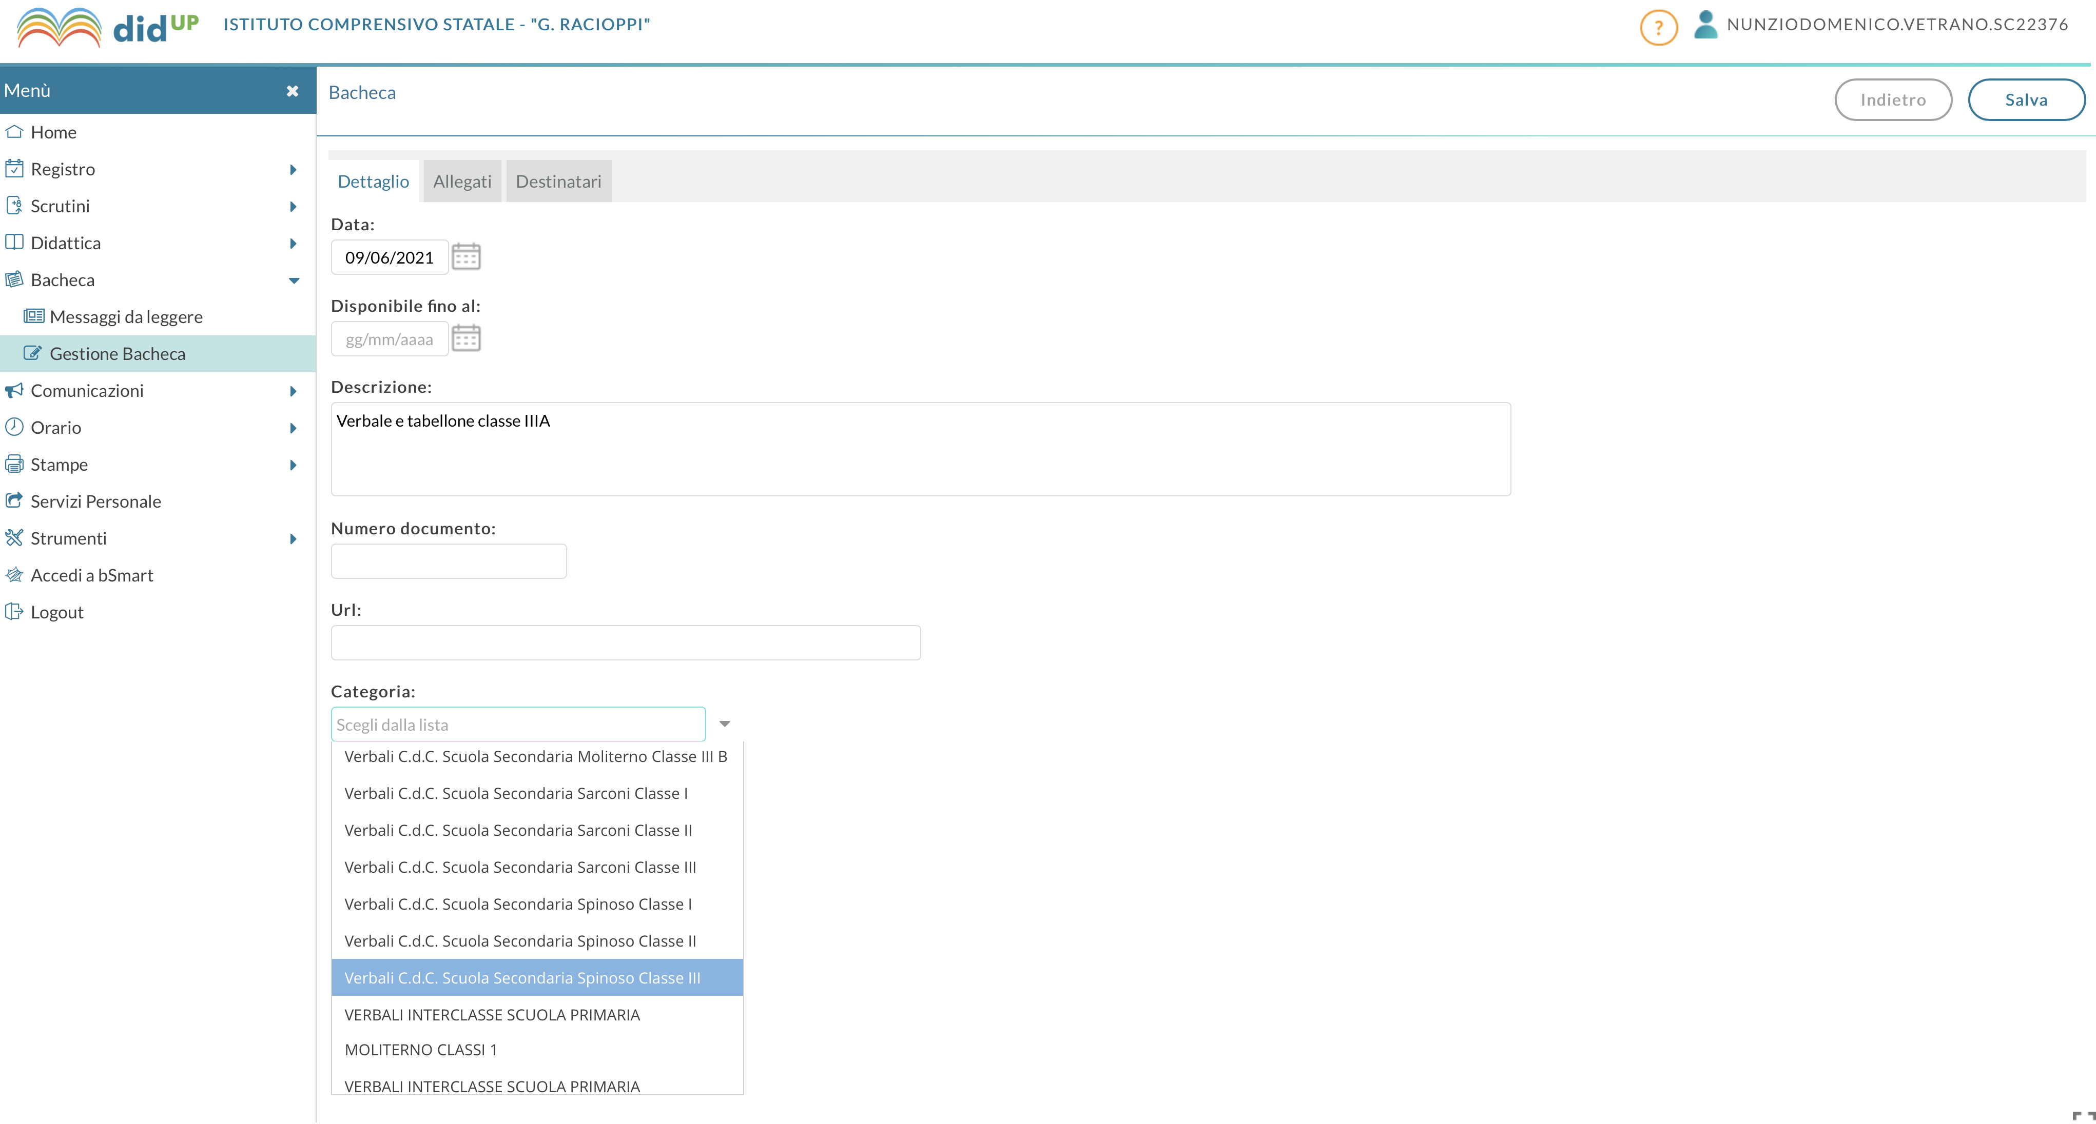
Inseriamo la descrizione, come da esempio. Per quanto riguarda la categoria, scegliamo tra le categorie specifiche per i verbali. In questo caso la classe III della Secondaria di Spinoso

Slide 17
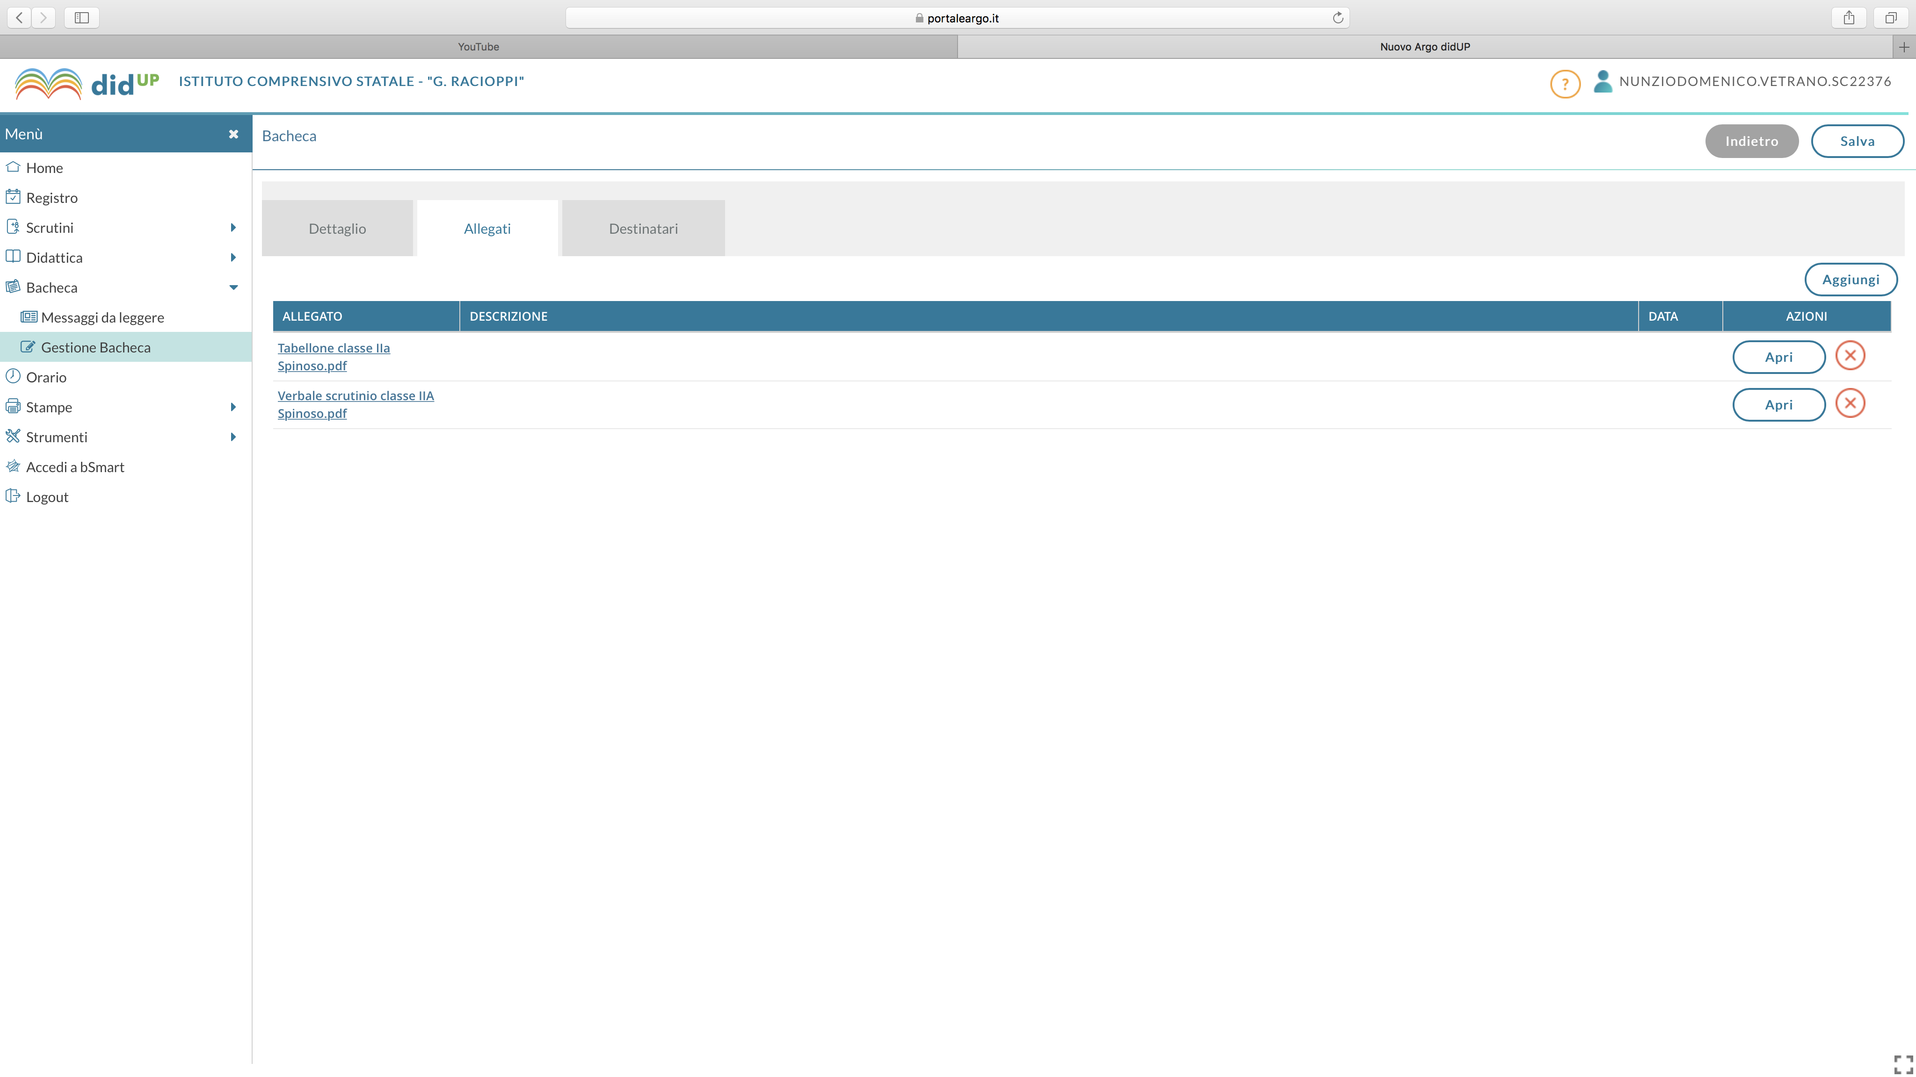
Inseriamo gli allegati precedentemente salvati nel nostro computer

Slide 18
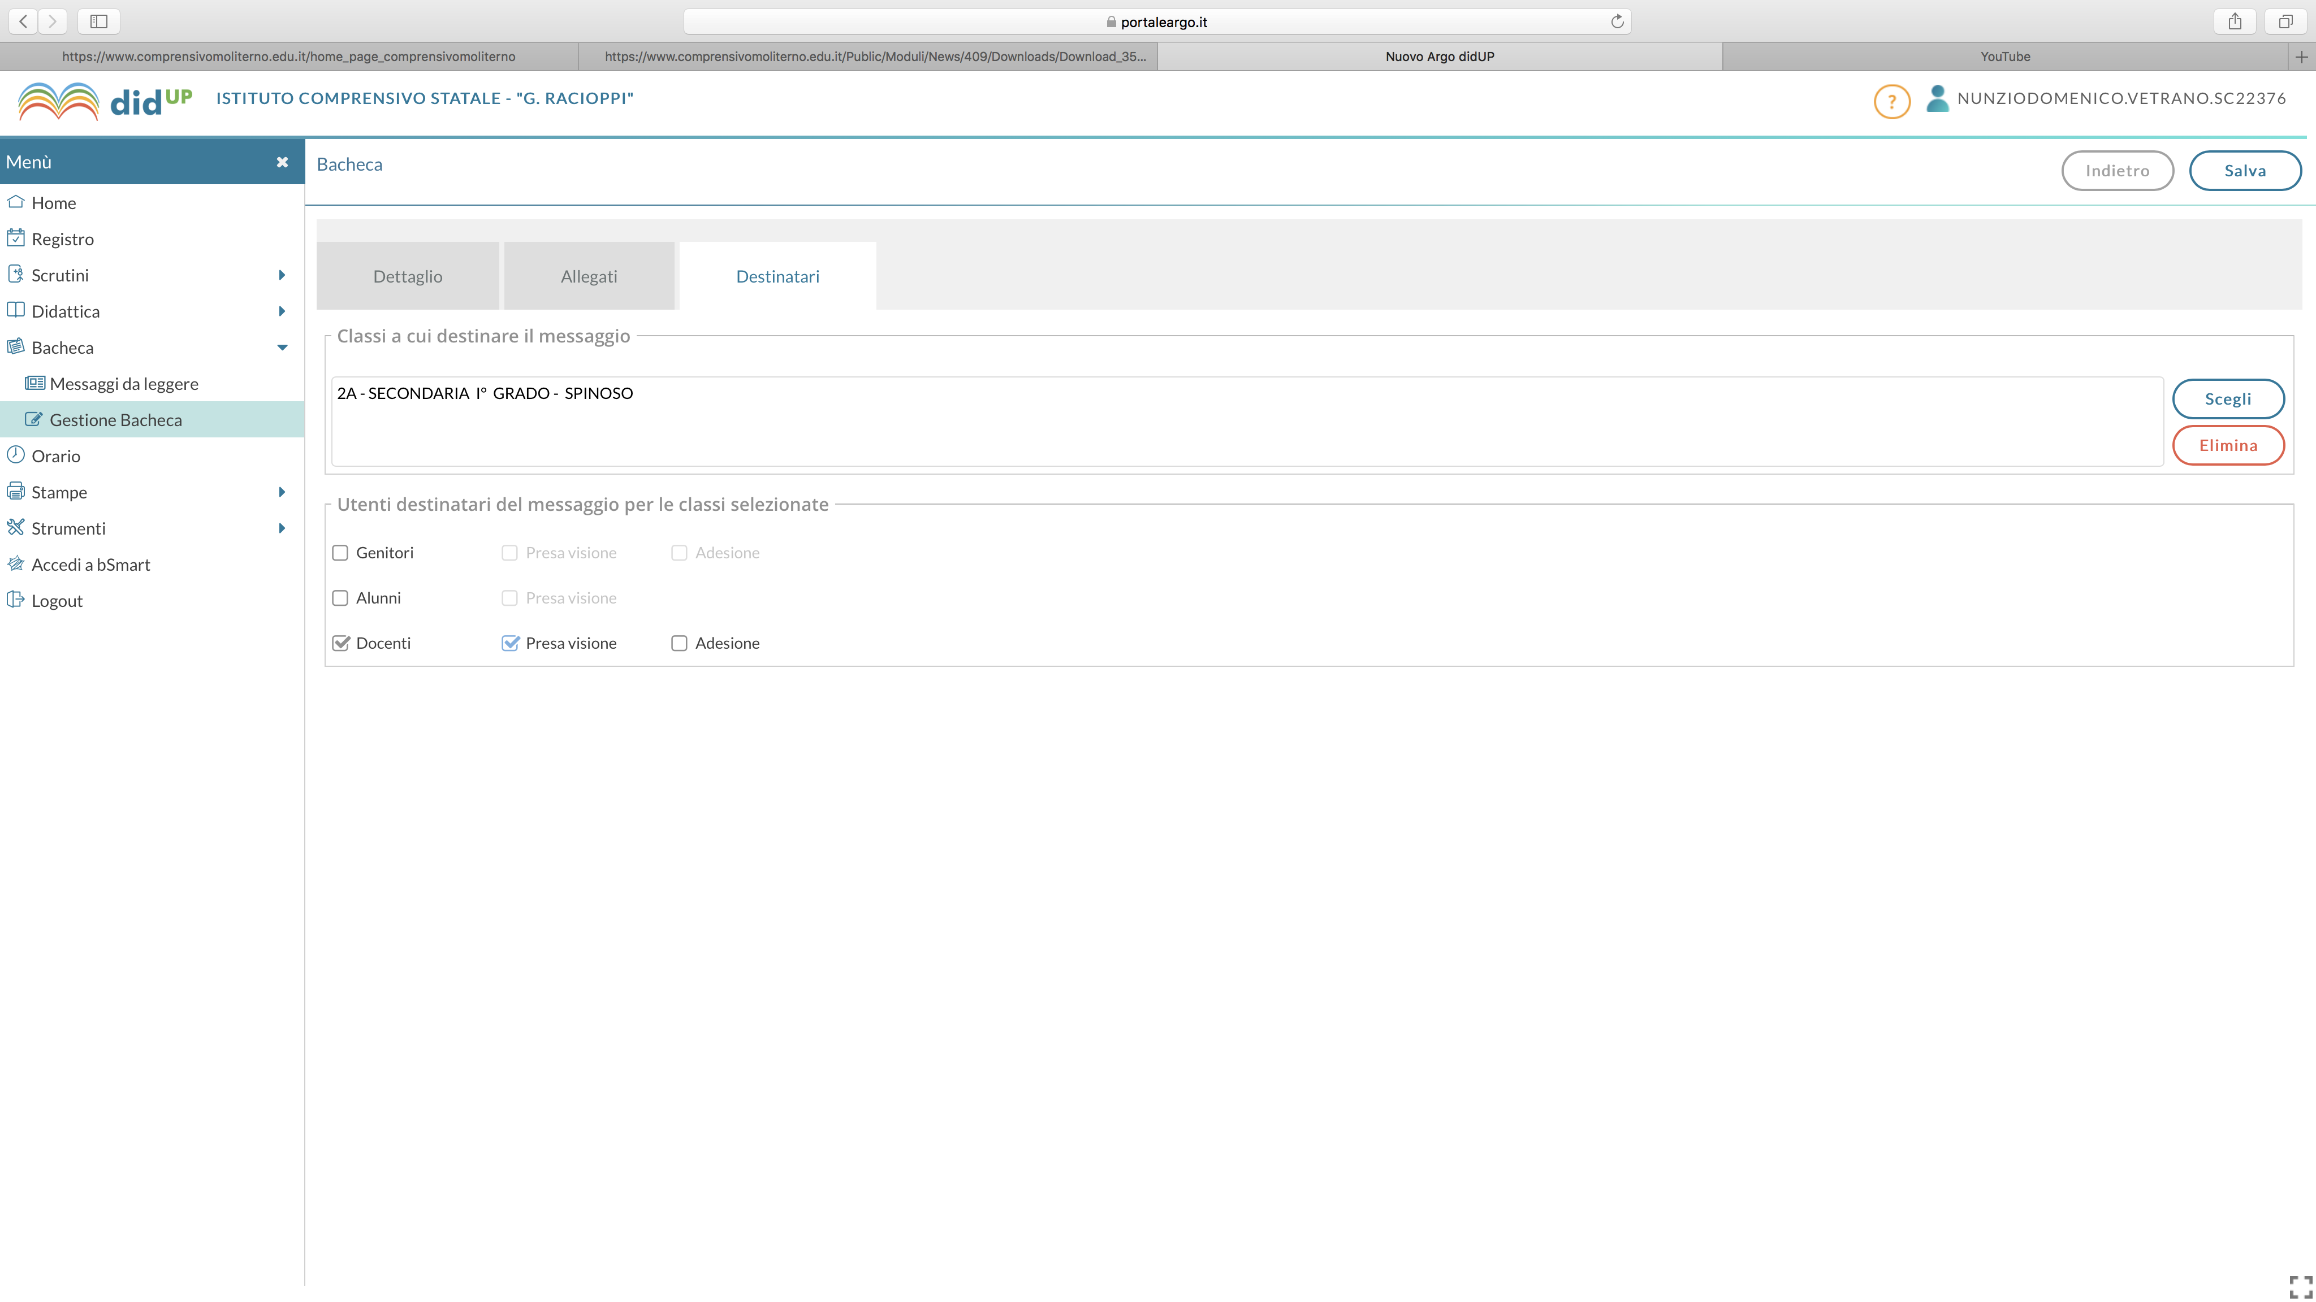
Inseriamo infine i destinatari che ovviamente saranno i docenti della nostra classe (nell’esempio la II A di Spinoso) che dovranno prendere visione degli allegati.

Slide 19
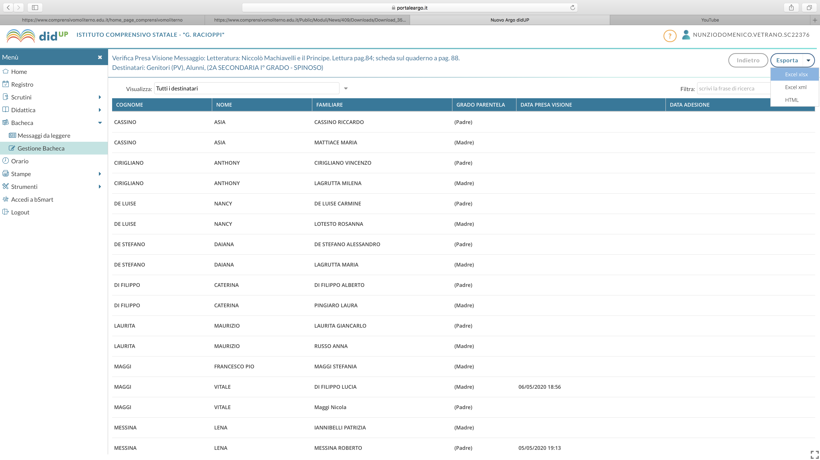
A questo punto il Dirigente porrà la sua firma digitale sui due documenti. Il coordinatore avrà cura di stampare, attraverso lo strumento VERIFICA PRESA VISIONE, l’elenco delle prese visioni dei docenti (o salvarlo, cliccando sul tasto ESPORTA, in un file Excel) e metterlo agli atti assieme al tabellone e al verbale.

